Slide 1
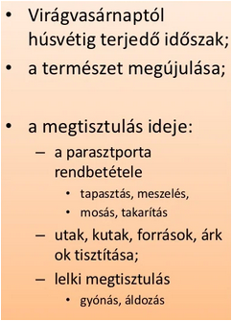
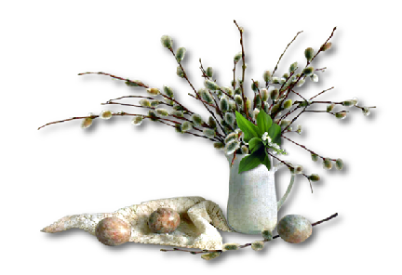
H ú s v é t i ü n n e p k ö r
Családi és csapat áhítathoz – 2025
Mit ünneplünk?
A húsvét a keresztények legfontosabb ünnepe, de a tavaszvárás, a tavasz eljövetelének ünnepe is, amelyet március vagy április hónapban (a Hold állásának megfelelően) tartanak. A Biblia szerint Jézus - pénteki keresztre feszítése után - a harmadik napon, vasárnap feltámadt. Helyettesítő áldozatával megváltotta minden ember bűnét, feltámadásával pedig győzelmet aratott a halál felett. Az eredetileg zsidó ünnep (héber nyelven pészah) az egyiptomi fogságból való szabadulás ünnepe volt.
Összeállította: Jablonkay Lydia Regös vezetőtiszt

Slide 2
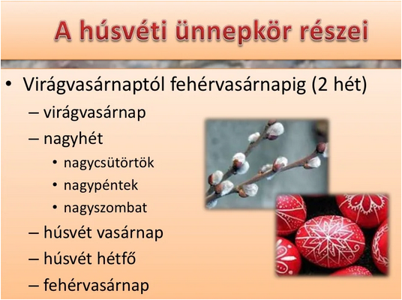
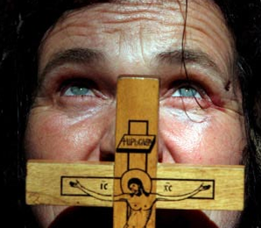
Március –Böjtmás hava – Tavaszelő – Kikelet hava - Bölénytor (Fák) hava- Kos hava
H ú s v é t i ü n n e p k ö r
 | VIRÁGVASÁRNAP
 | NAGYCSÜTÖRTÖK
 | NAGYPÉNTEK
 | NAGYSZOMBAT
 | HÚSVÉT VASÁRNAPJA
 | HÚSVÉTHÉTFŎ
 | HÚSVÉTKEDD
 | ÁLDOZÓCSÜTÖRTÖK/MENNYBEMENETEL
 | FEHÉRVASÁRNAP
Március 12. | GERGELY NAPJA
Március 15. | Nemzeti ünnep
Március 21.
Március 25. | GYÜMÖLCSOLTÓ BOLDOGASSZONY
A húsvéti ünnepkör a keresztény emberek életében a legnagyobb ünnep. A virágvasárnappal kezdődő nagyhét a megtisztulás és a felkészülés hete. Régebben ebben az időszakban a parasztok megtisztították portájukat és szerszámaikat, kitakarították épületeiket, de nem csupán a házuk tájékán tettek rendet, hanem a lelkükben is, meggyónták bűneiket.
A húsvét NEM
a nyúl
ünnepe! Nem hoz semmit!
Ne
növeljük a multik hasznát!
A tavaszi napéjegyenlőséget (március 21.) követő holdtölte utáni első vasárnap a keresztény világ legnagyobb ünnepe. A Krisztus szenvedésére, halálára és feltámadására emlékező húsvét gyökerei a zsidó pészahra nyúlnak vissza, azok pedig még ősibb természetimádatra.

Slide 3
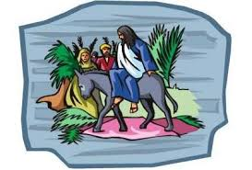
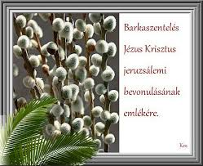
A nagyhét a magyar népszokások tükrében
A nagyböjt utolsó hete virágvasárnaptól, húsvét vasárnapig tartó idő a nagyhét.
Virágvasárnap Jézus Jeruzsálembe való bevonulásának emlékére a húsvét előtti vasárnapot virágvasárnapnak nevezzük.
Jézus szamárháton érkezett a városba, a nép virágokat, pálmaágakat hintett lába elé, így dicsőítette. A barkát a virágvasárnapi szentmise előtt a pap megáldja, a hívek pedig a mise végén hazaviszik, majd a következő év hamvazószerdáján elégetik, ezzel készülve az új böjti időszakra
Eredetileg pálmaszentelés,
Pálma helyett barkaág
A szentelt barkát otthon a
házi oltárra vagy egy szentkép fölé
helyezték el. Azt tartották, hogy
megvéd az elemi csapások,
a jégverés, a betegségek ellen.
Felhasználták gyógyításra,
Veteményesébe tűzve pedig a
terményt is növeli
- Rontás ellen barkafüstölés
A szamár a nyájat összetartó pásztorok állata volt, szemben a lóval, amely a katonaság és az erőszak jelképe volt

Slide 4
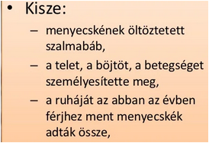
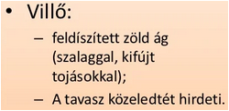
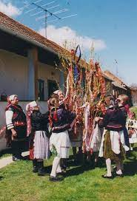
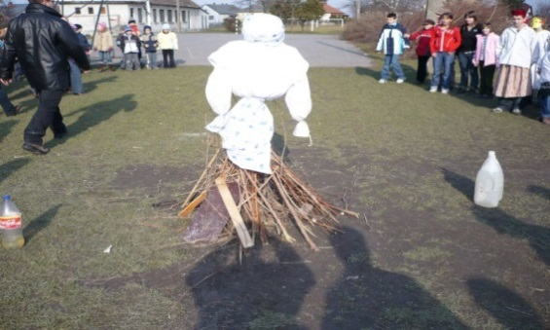
Virágvasárnap a nagyhét kezdete, Szent Urunk földi életének sorsdöntő napjai jönnek el. Beteljesednek a próféciák, Jézus lábai elé virágot és pálmaágakat dobálnak a zarándokok, éneklik a Hallél-zsoltárt. Hozsánna meleg köszöntése száll felé, lelki szemei előtt pedig már a vérpanorámás pusztulás üszke, és a kétezer éves szétszórattatás démona sejlik fel. Zokogásban tör ki! – És nem magát, hanem pusztuló népét és hazáját siratja el. Ez a város, ez a nép megölte a prófétákat, végül pedig az Egyszülöttet.
Virágvasárnaphoz két jellegzetes leányszokás kapcsolódott:
A kisze többnyire menyecskének öltöztetett szalmabáb. A kiszejárást a bábu elkészítése, ruhájának összeszedése előzte meg. A lányok énekszóval vitték végig a falun, majd a falu végén vízbe vetették vagy elégették.
A villőzés fő kelléke a különböző nagyságú villőág, melyet felszalagoztak, esetleg kifújt tojásokkal díszítettek.
Bújj, bújj zöld ág, zöld levelecske…

Slide 5
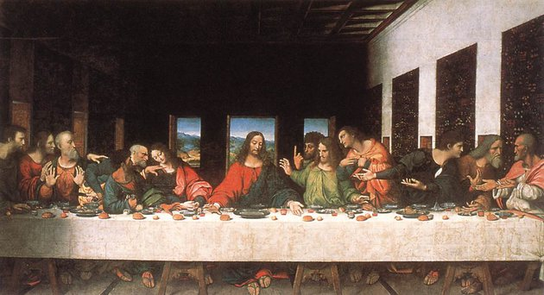
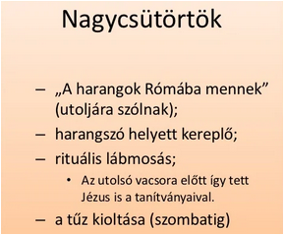
Ez az én testem…ezt egyétek…
Ez az én vérem, ezt igyátok…
Az utolsó vacsora = TEST + VÉR = TESTVÉR
Mit ehettek az utolsó vacsorán? A képet eltolva megtudod.
Kovásztalan kenyér, keserű füvek,
bor, sólet, bárány„A keserű gyógynövények és a
haroset fogyasztása jellemző volt pészahkor,
sóletet ünnepségek során ettek, és izsópot is napi rendszerességgel fogyasztottak”
Nagycsütörtök:A nagycsütörtöki szentmise része a Krisztus tettére való emlékezés: az utolsó vacsorán, szeretetének jeléül megmosta tizenkét tanítványának lábát, sok miséző pap is így tesz. Az utolsó vacsorára emlékező nagycsütörtöki szentmise végén Krisztus ruháitól való megfosztásának jelképét, az úgynevezett oltárfosztást végzi el a pap: ekkor minden díszt eltávolítanak az oltárról, az oltáriszentséget pedig a pap egy külön erre a célra kialakított kápolnába viszi. A mise végén a hívek csendben, elbocsátás nélkül távoznak a templomból. Ettől kezdve húsvétig az egyház nem mutat be szentmisét. A protestáns egyházakban a nagypéntek a legnagyobb ünnep, az év egyetlen böjti napja, amelynek végén a legtöbb református és evangélikus gyülekezetben úrvacsorát osztanak a lelkészek.
„Jézus és a tanítványok a vacsorát követően kimentek az Olajfák hegyére – az egyik tanítvány Júdás kivételével. Karióti Júdás 30 ezüstpénzért elárulta a Jézust kereső katonáknak, hogy hol találják meg őt, s a Getszemáni kertben megmutatta a Jézust elfogására érkező csapatnak: „Akit megcsókolok, mondta, ő az, fogjátok el.“
Ezen a napon zöld növényekből készült ételeket főztek (sóska, spenót…)
JÁTÉKOK. Próbáld ki ezeket:
https://wordwall.net/play/1380/089/395
https://wordwall.net/play/1380/089/594
https://wordwall.net/play/1380/089/924
https://wordwall.net/hu/resource/1380089/hittan/h%c3%basv%c3%a9ti-%c3%bcnnepk%c3%b6r

Slide 6
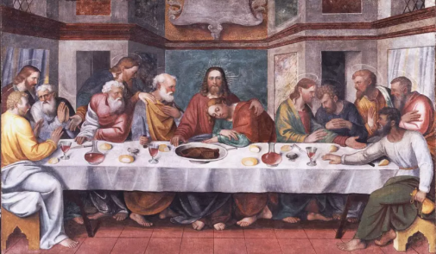
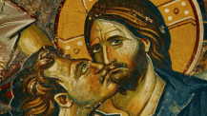
Az utolsó vacsora
Amint elérkezett az óra, asztalhoz telepedett a tizenkét apostollal együtt. Így szólt hozzájuk: „Vágyva vágytam rá, hogy ezt a húsvéti vacsorát elköltsem veletek, mielőtt szenvedek. Mondom nektek, többé nem eszem ezt, míg be nem teljesedik az Isten országában.” Aztán fogta a kelyhet, hálát adott és így szólt: „Vegyétek, osszátok el magatok között. Mondom nektek: nem iszom a szőlő terméséből addig, amíg el nem jön az Isten országa.”
Most a kenyeret vette kezébe, hálát adott, megtörte és odanyújtotta nekik ezekkel a szavakkal: ”Ez az én testem, amelyet értetek adok. Ezt tegyétek az én emlékezetemre.”
Ugyanígy a vacsora végén fogta a kelyhet is, és azt mondta: „Ez a kehely az új szövetség az én véremben, amelyet értetek kiontanak. De nézzétek, az áruló keze is rajta az asztalon. Az Emberfia ugyan elmegy, de jaj annak az embernek, aki elárulja. ” Erre kérdezgetni kezdték egymást, ki az közülük, aki ilyet tesz.
Az Olajfák hegyén a Gecsemáné kertben Jézus virrasztott, az apostolok pedig aludtak, amikor a katonák Jézust elfogták.

Slide 7
Krisztus Pilátus előtt
„MOSOM KEZEIMET…“
Gonoszűző szokások: pilátusverés, pilátuségetés
Még az 1920-as években is élt az a népszokás az Alföld déli részén, hogy a miséző pap nagyszerdán és nagycsütörtökön az egyik zsoltár elhangzását követően – annak jeléül, hogy Jézus halálakor a Szentírás szerint kettéhasadt a jeruzsálemi templom kárpitja – a templom lépcsőjét ütötte meg a misekönyvvel, a hívek pedig elővették a padjuk mellé gondosan előkészített botjaikat, és a padsorokat püfölték. A lépcső, illetve a pad szimbolikus jelentőségű, ugyanis Pilátust jelképezi, aki elárulta Isten fiát, és mosta kezeit. A legények nagycsütörtök este hatalmas tüzet raktak, és elégették a magukkal vitt Pilátust: a rosszat jelképező szalmabábut. Elégetése összefügg a téltemető hagyománnyal, ott is igyekeztek megszabadulni a régitől, rossztól. Sokszor egész éjjel kinn voltak folyton táplálván a lángokat. Úgy vélték, hogy amikor Jézust vallatták, az udvaron a szolgák és poroszlók is a tűznél melegedtek. Ennek emlékezetére gyújtják ők is a tüzet. Pilátust pedig azért égetik el, mert ő adta a zsidók kezébe Jézust.

Slide 8
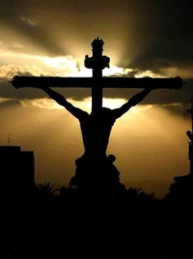
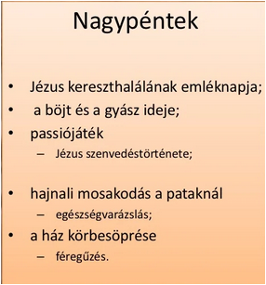
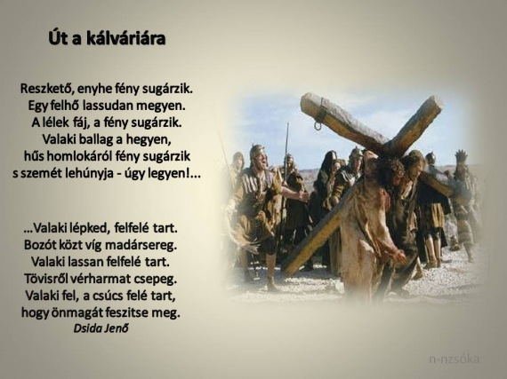
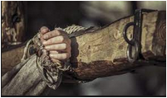
Nagypéntek
KERESZTHALÁL
HALLGASD MEG!
https://www.youtube.com/watch?v=zzgfsme4H4U Vaszi Levente LEHULLOTT A JÉZUS VÉRE
https://www.youtube.com/watch?v=Wk-QH7ZNt0Y Tímár Sára - Lehullott a Jézus vére
A nagypénteki szertartás három részből áll: az igeliturgia olvasmányokkal és egyetemes könyörgésekkel, a kereszt előtti hódolat, valamint a szentáldozás szertartása követik egymást. A katolikus templomokban általában délután három órakor, Jézus kereszthalálának időpontjában keresztútjárást is tartanak.
A nagypéntek a passiójáték, azaz a Krisztus életét és halálát feldolgozó dramatizált előadás ideje

Slide 9
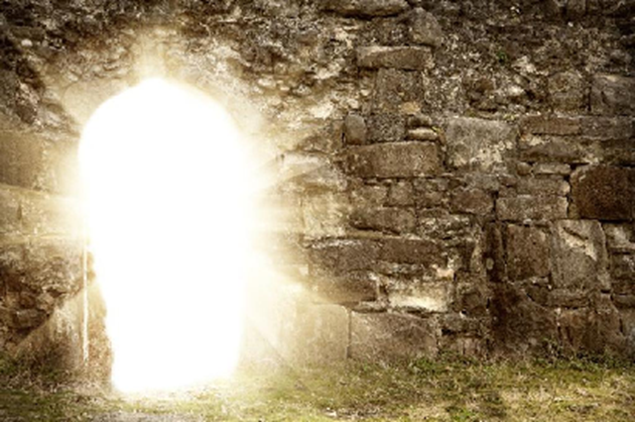
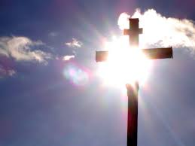
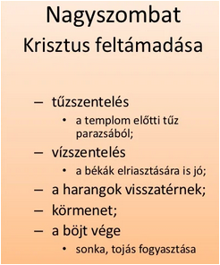
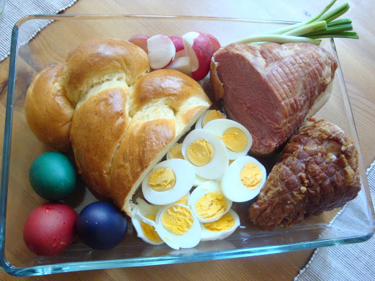
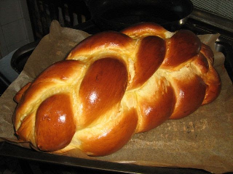
Nagyszombaton az esti vigília szertartással a katolikus egyházban megkezdődik a húsvét, amely a kereszténység legnagyobb örömhírét hirdeti: Jézus Krisztus, az Isten fia feltámadt a halálból, s ezzel minden egyes embert megajándékozott az örök élet reményével. A vigília szertartása négy, jól elkülönülő lényegi részből áll: a fény liturgiájából, az igeliturgiából, a vízszentelésből és az áldozati liturgiából. A tűzszentelés a pogány tavaszi tüzek ellensúlyozására alakult ki. A bevonulási körmenet is ebben az időben vált általánossá. A vigíliában ezután a húsvéti gyertya kerül a szertartás középpontjába: a gyertya meggyújtása Krisztust, a „világ Világosságát” jelképezi.
FELTÁMADÁS
Nagyszombat: Véget ér a 40 napos böjt, és újra megszólalnak a harangok. Legjelentősebb eseményei a nagyszombatnak a víz- illetve tűzszentelés. Jellegzetes szokás még a feltámadási körmenet szombat estéjén.
https://www.youtube.com/watch?v=9G8E5A-23no
Tímár Sára - Krisztus feltámadott

Slide 10
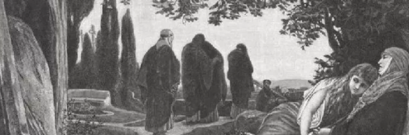
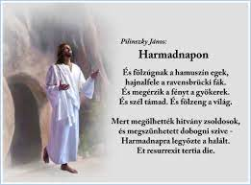
Húsvét vasárnapja - Vasárnap három asszony, köztük Jézus anyja is, finom kenetekkel a sírhoz mentek, mely nagy földindulás közepette föltárult, megjelent egy angyal, s jelentette, hogy Jézus nincs már ott, föltámadott. A Biblia szerint Jézus – pénteki keresztre feszítése után – a harmadik napon, vasárnap feltámadt. Kereszthalálával megváltotta minden ember bűnét, feltámadásával pedig győzelmet aratott a halál felett. A húsvét egybeesik a tavaszi napéjegyenlőség idején tartott termékenységi ünnepekkel is, amelynek elemei a feltámadás, az újjászületés. Természetesen több hagyomány is kapcsolódik ehhez a naphoz is, ekkor nem főztek, nem sepertek, sőt a trágyát sem hordták ki az istállóból. Húsvétvasárnap és húsvéthétfőn a böjti tilalom után ismét lehetett táncolni. A húsvéti szertartásokhoz tartozott már a 10. század óta az ételszentelés. Húsvétvasárnap jellegzetes ételeket ettek egykor, és eszünk ma is. A húsvéti sonkát, kalácsot, tojást, sőt még a bort is a katolikus hívők hagyományosan szentelni viszik ezen a napon a templomba. Az ételeket a hímzett terítővel, konyharuhával kibélelt kosárba helyezték, így vitték szenteltetni húsvétvasárnap reggelén. Hazaérve a család nekilátott a szentelt húsvéti ételek elfogyasztásának. A szentelt ételeknek még a morzsáját, a maradékát sem dobták ki, mert különleges erőt tulajdonítottak ezeknek. Volt, ahol a szentelt sonka csontját a gyümölcsfára akasztották, hogy sokat teremjen. Más tájakon a szentelt kalács morzsáját a tyúkoknak adták, hogy sokat tojjanak. Szokás volt az is, hogy a szentelt sonka csontját nagy viharban a tűzre vetették, hogy a villám ne csapjon a házba.
Jézuskeresés: Nagyszombatról vasárnapra virradó éjszakán a Jézus-keresés, Isten-keresés, Szentsír-keresés elnevezésű népi ájtatosságot tartották. Nagyszombat éjszakáján végigjárták a falubeli és a határban lévő kereszteket. A legtávolabbi keresztnél valaki elrejtette Krisztus szobrát és ezt vitték vissza diadalmenetben a templomba. A halott Jézus sírját felkereső asszonyok emlékét őrzi ez a hagyomány.

Slide 11
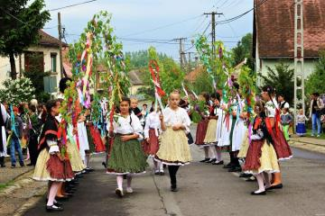
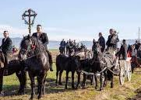
Húsvétvasárnapra virradóra hagyomány volt a határjárás. A férfiak húsvét időszakában évente körüljárták a falu határát, hogy a közösség fiatalabb tagjait megismertessék a határjelekkel. E szokásnak egyházi külsőségei voltak, de célja a tavaszi vetések mágikus védelme volt és az, hogy a közösség fiatalabb tagjait megismertessék a határjelekkel. Érdekes, igen ősi szokás, hogy akik először vettek rész a határjáráson azokat a határjelekre fektetve megvesszőzték. Így vésték emlékezetükbe a határjelek helyét. Hajnalig tartott a határjárás. Imádságukban kérték az Urat:
„Távoztass el mezeinkről jégesőt, sáskát, árvizeket, falunktól a tüzet, idegeneket, adj bő termő esztendőt s békességet! “
E naphoz kapcsolódott a zöldág járás, ami a tavaszt, a természet megújulását jelképező énekes játék volt. Elsősorban a lányok, esetleg
a legények is kézfogással sorba álltak, a sor mindkét végén kaput tartottak zöld ággal a kezükben. A sor egyik vége átbújt a sor másik végén lévő kapu alatt, így járták végig a falut.
A húsvétvasárnapi szertartásnak része a húsvéti ételek (bárányhús vagy sonka, kalács, tojás, bor) megáldása. Minden ételnek szimbolikus jelentése van, amely kapcsolódott Jézus szenvedéseihez, halálához, feltámadásához, ahhoz az áldozathoz, amelyet az emberiségért hozott. A húsvéti ételek sorában a bárány Jézust, a bor Krisztus vérét jelképezi, a tojás az élet, az újjászületés szimbóluma, a sonka a parasztélet gazdasági és kultikus rendje következtében vált jellegzetes húsvéti étellé. A húsvéti sonka mellől nem hiányozhat a torma, felidézve ezzel Jézus „keserűségét”. A torma, a hagyma és a só a népi hiedelmek szerint gonoszűző hatással bírnak. Göcsejben úgy tartották, hogy a markáns ízű, könnyfacsaró torma elriaszt minden ártó alakot, gonosz szellemet.
Kakaslövés
Fiatal fiúk vettek néhány kakast, majd tréfás szöveggel elbúcsúztatták. A dramatikus játék után a táblára rajzolt életnagyságú kakasra lőttek. Az győzött, aki eltalálta a közepét. Este a kakasokból készült ételt együtt elfogyasztották. Az asztalnál a győztest a főhelyre ültetik, ő kapja a kakas combját, máját, szívét.

Slide 12
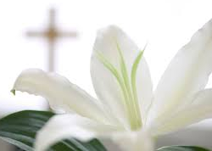
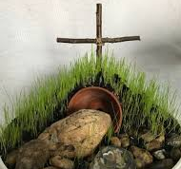
Az igazi böjt
Az igazi böjt, nem a koplalás,
A szigorú kemény test sanyargatás,
Mikor közben akár csont soványra fogyunk,
De mégis végig, a bűnben maradunk.
A böjt, nem az Isten lefizetése,
Hanem az arcának, nagy bölcs keresése,
Nem a néphagyomány, szokás megélése.
A böjt azt jelenti, készüljetek a húsvéti örömre,
Krisztus értetek ment, halni a keresztre,
Hogy a bűnötöket, a vére elmossa,
S újéletre a lelketek föltámaszthassa.
A böjti időben erre készüljetek,
Imádkozni minden napon, csöndben leüljetek.
S kerüljétek a bűnt, amennyire lehet,
Segítni fog ebben Jézus, mert ő nagyon szeret,
Adjátok át szívetek, Jézusnak, megtisztításra,
Mert ő mindig nagyon várja, a megújításra.
Hogy rátok nézve értelme legyen halállának,
S a húsvéti föltámadásának.

Slide 13
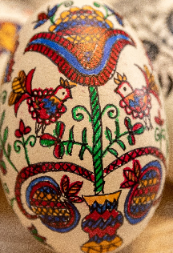
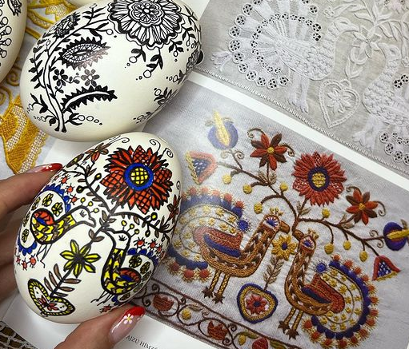
A tojás: Mitologikus jel, hiszen utal az anyaméhre, a termékenységre, az életre. Ez a húsvéti szimbólum eredetileg csak pirosra festve, később minden más színben, motívumokkal díszítve is előfordult. A tojás az élet, az újjászületés archaikus jelképe. Amint a tojásból új élet kel, úgy támad föl Krisztus is sírjából az emberek megváltására. Más fölfogás szerint a tojáshéj az Ószövetséget, a belseje az Újszövetséget jelképezi. Piros színe Krisztusnak az emberiségért kiontott vérére emlékeztet. Csíkménasági szóhagyomány szerint a piros héj Krisztus elhullatott vérét, a fehér a verejtékét jelképezi. A pirostojás héját az utcákon, tereken szétszórják, hogy emlékeztessen Krisztus kálváriajárására.
https://netfolk.blog.hu/2019/10/03/a_tojasiras_hagyomanya_magyarorszagon_a_szellemi_kulturalis_orokseg_nemzeti_jegyzeken

Slide 14
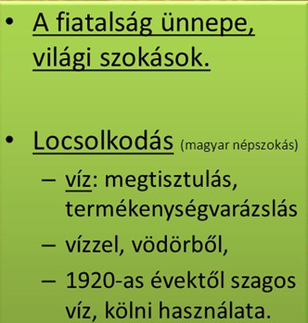
Húsvéthétfő
A húsvéthétfő a világias ünneplés ideje volt. A magyar népéletben a locsolkodás napja.
LOCSOLÓVERSEK:
Nézz fel az égre, csodás szép a világ,
Nézz ki az ablakon, minden csupa virág,
Megöntözlek téged az ég harmatával,
Hogy teljen a tarisznyám sok piros tojással.
Húsvét hétfő reggelén meglocsollak, szép leány,
Ugyanúgy az elején, mint ahogy a hátulján.
"Eljött a szép húsvét reggele,
Feltámadásunk édes ünnepe.
Ünneplő ruhákba öltöztek a fák,
Pattognak a rügyek, s virít a virág.
A harang zúgása hirdet ünnepet,
Egy kismadár dalol a zöld rétek felett.
Tündérország rózsái közt gyöngyharmatot szedtem,
Akit azzal meglocsolok, megáldja az Isten.
Az illatos rózsavíztől megnőnek a lányok,
Zsebeimbe beleférnek a piros tojások
A kifejezetten keresztény eredetű szokások mellett a néphagyomány is rengeteg jelentést tett hozzá a locsolkodáshoz: a víz tisztító hatására is utal, az ősi termékenységvarázslás és megtisztulás jelképe. Eredetének egyházi magyarázata részint a keresztelésre utal, részint pedig arra a legendára, amely szerint a Jézus feltámadását hirdető jeruzsálemi asszonyokat locsolással akarták volna elhallgattatni, illetve a Jézus sírját őrző katonák vízzel öntötték le a feltámadás hírét vivő asszonyokat.
Pálinkás jó reggelt kívánok e háznak
Főképp a dolgos szülők jól nevelt lányának
El is mondom gyorsan jövetelem célját
Meglocsolom most a falu legszebb lányát
E háznak pedig kívánom mindenből eleget
Főképp egészséget, békességet és szeretetet!
Boldog Húsvétot mindenkinek!

Slide 15
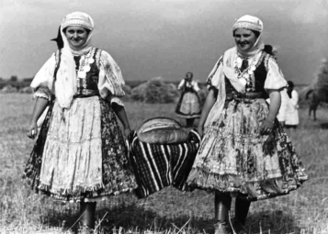
A húsvéti népszokások sorát fehérvasárnap vagy mátkáló vasárnap szokás zárja.
A fehérvasárnap elnevezés arra utal, hogy a nagyszombaton kereszteltek ezen a napon, azaz a szent szombatot követő nyolcadik napon vehették le fehér ruhájukat, amelyet egy héten át viseltek. Ekkor volt szokásban a szertartásos barátságkötés a mátkálás, komálás – a fiatalok (főleg a lányok) szertartásos barátságkötése, amit tojás- vagy komatál (sütemény, gyümölcs, bor) cserével pecsételtek meg. Előfordult az is, hogy leány fiúnak küldte, vagy fiúk egymásnak küldték. A komatálat küldők egymást testvérré fogadták, sírig tartó barátságot kötöttek, s ezután magázták és komának; a lányok pedig mátkának nevezték egymást.
„Komatálat hoztam
Föl is aranyoztam
Koma küldi komának
Koma váltsa magának.“
A barátság néha a férjhezmenetelig tartott, de egész életre is szólhatott, különösen, ha később a gyermekeik születése után keresztkomák is lettek.
Némely vidéken szokás volt, hogy a farsang óta férjhez ment lányok fehérvasárnapon menyasszonyi ruhájukban mentek a szentmisére, de koszorú és fátyol nélkül.

Slide 16
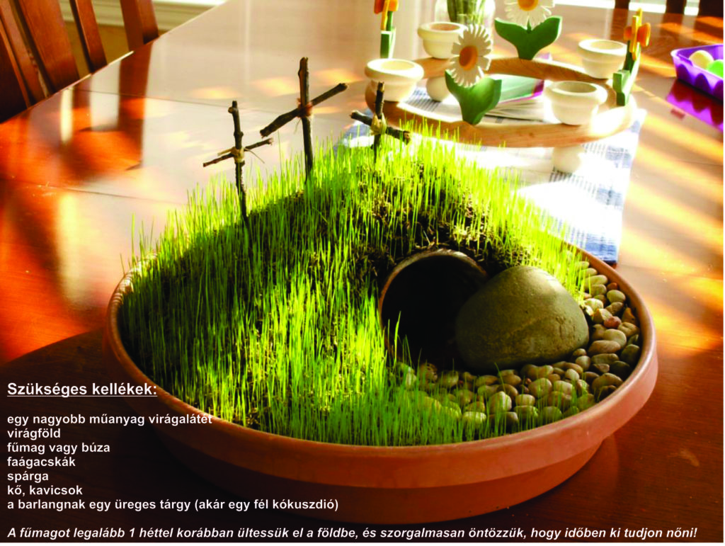
A képeket nézve hallgassuk meg az Aranymiatyánkat
https://www.youtube.com/watch?v=YhlF9gQ-NpQ
Egy másik változat:
https://www.youtube.com/watch?v=kTySoY0Knf0

Slide 17
Aranymiatyánk – Így búcsúzik Jézus édesanyjától
(Mária és Jézus párbeszéde)
–„Virágvasárnapján mit fogsz tenni, Szent Fiam, mit fogsz szenvedni?”
–„Akkor, Anyám, király leszek, a Jeruzsálembe bémenek.”
– „Hát, nagyhetfőn mit fogsz tenni? Szent Fiam, mit fogsz szenvedni?”
– „Akkor, Anyám, beteg leszek, a templomba nem mehetek.”
– „Hát, nagykedden mit fogsz tenni? Szent Fiam, mit fogsz szenvedni?”
– „Akkor, Anyám, vándorolok, az utcákon le s feljárok.”
– „Hát, nagyszerdán mit fogsz tenni? Szent Fiam, mit fogsz szenvedni?”
– „Akkor, Anyám, hamis Júdás engem harminc pénzért elad.”
– „Hát, nagycsütörtökön mit fogsz tenni? Szent Fiam mit fogsz szenvedni?”
– „Anyám, Geccemányi kertben, felmenek az Olajok hegyikben.”
(Következik az elbeszélő.)
– Jézus Geccemányi kertben, fenn az Olajok hegyikben, térgyen állval imádkodzik, piros vérvel izzadodzik. (Folytatódik Mária és Jézus párbeszéde.)
– „Hát, nagypénteken mit fogsz tenni? Szent Fiam, mit fogsz szenvedni?”
– „Akkor, Anyám, egy keresztre fel leszek én majd feszítvel. Te a kereszt alatt leszel, Szent kezedvel el nem érhetsz. Szent kezedvel el nem érhetsz, szűz öledbe le nem tehetsz.”
– „Hát, nagyszombaton mit fogsz tenni? Szent Fiam, mit fogsz szenvedni?”
– „Akkor, Anyám, koporsómban, bészállok a gyászos síromba.”
– „Húsvét napján mit fogsz tenni? Szent Fiam, mit fogsz művelni?”
– „Akkor, Anyám, feltámadok, a mennyországban uralkodok. Húsvét után ötven napra, piros pünkösd hajnalára, ekűdöm a vigasztalót, a fejérszínű galambot. Pünközsd után nyócvan napra, nagyboldogasszony napjára felviszlek a mennyországba, az örökös boldogságba.”

Slide 18
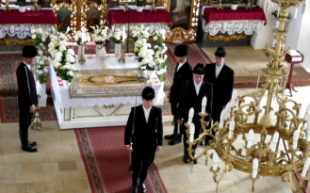
Aranymiatyánk – Így búcsúzik Jézus édesanyjától
A magyar szakrális népköltészet egyik legkedvesebb elmélkedő imádsága az Aranymiatyánk.
(Az imaneveket nagy kezdőbetűvel írjuk, s mivel itt nem minőségjelzős, hanem jelentéssűrítő szerkezetről van szó, ezért az egészet egybe. Hiszen nem „arany” Miatyánkról van szó, hanem Aranymiatyánkról, a Miatyánknak egy különleges, népi változatáról.)
Az Aranymiatyánkban Jézus, édesanyjának, Máriának a kérdéseire elmondja, hogy mi vár rá a nagyhét napjaiban, mi lesz pünkösdkor, majd pedig Nagyboldogasszony napján. Bálint Sándor, a szakrális néprajz jeles kutatója írja: „Voltaképpen Jézusnak édesanyjától való első, virágvasárnapi búcsúzkodása, amely a kánoni evangéliumokban nem fordul elő." Az Aranymiatyánk napról napra előre megmutatja a nagyhét és az azt követő időszak eseményeit: virágvasárnap, nagyhétfő, nagykedd, nagyszerda, nagy zöldcsütörtök, nagypéntek és nagyszombat a húsvéti szent nappal együtt.
Nagypéntektől, Jézus kereszthalálának napjától húsvétvasárnapig hagyományos viseletbe öltözött kardos legények teljesítenek szolgálatot a görögkatolikus székesegyházban.Fő feladatuk a szentsírnak, Jézus szimbolikus, a templomban felállított nyughelyének őrzése. Ezen túl jelen vannak az éjféli feltámadási szertartáson, illetve a húsvétvasárnapi ünnepélyes szent liturgián és pászkaszentelésen, az ünnepi eledelek megáldásán.

Slide 19
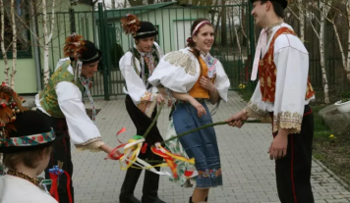
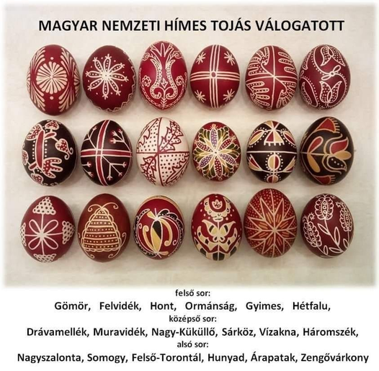
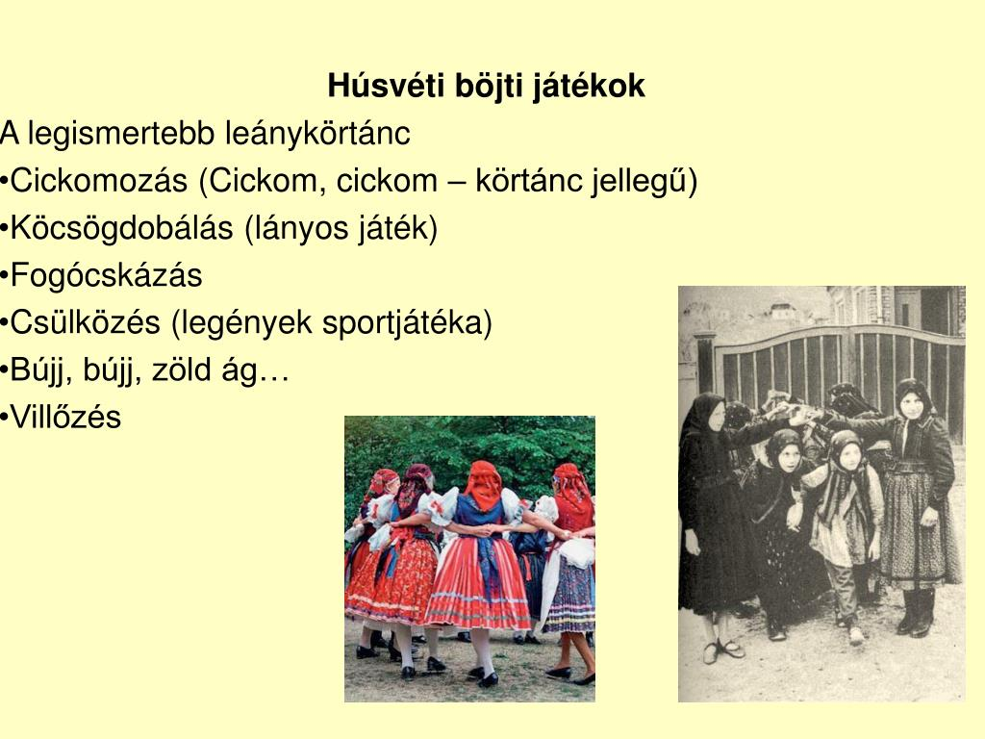
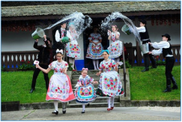
Mély, bensőséges húsvétot kívánok !
Jablonkay Lydia Regös VT

Slide 20
Húsvéti jelképek és szimbólumok
Barka – bolyhos virágainak különleges gyógyerőt tulajdonítottak a régiek. Ha a családi tűzhelybe dobták, megóvta a házat a bajoktól, lenyelve pedig gyógyszerként elmulasztotta a torokfájást. a mi vidékünkön használunk pálmaágak helyett a virágvasárnapi szertartáson, és a tűzről, amelyet húsvét előestéjén gyújtunk meg a szabadban, amikor elkezdjük a hosszú feltámadási szertartást.
Bárány – A legősibb húsvéti jelkép. Eredete a Bibliában keresendő. Az ótestamentumi zsidók az Úr parancsára egyéves hibátlan bárányt áldoztak, s annak vérével bekenték az ajtófélfát, hogy elkerülje őket az Úr haragja. A húsvéti bárány Jézust is jelképezi. A Bibliában Krisztus előképe volt az a bárány, amelyet a zsidók Egyiptomból való kimenetelük alkalmával ettek, és amelyet nap mint nap feláldoztak a jeruzsálemi templom oltárán.
Az Újtestamentumban Jézus Krisztus az emberiség váltságára jött a földre: “Krisztus a mi bárányunk, aki megáldoztatott érettünk”.
Húsvéti liliom - Az erős illatú virág a “trombitákat” jelképezi, amelyek az új élet fakadását híresztelik. A tavasz (új élet) eljövetelével a hidegnek (kopár sírnak) búcsút inthetünk, hisz van élet a halál után! A fehér liliom a tisztaságot, bűntelenséget jelképezi. Ezzel a virággal veszik körbe magukat az emberek húsvétkor. A legenda szerint Jézus Krisztus verejtékéből nőtt a
Húsvéti gyertyák - Húsvét ünnepének tiszteletére a hívek gyakran gyújtanak gyertyát. A fény a boldogságot és Krisztus jelenlétét szimbolizálja, aki feltámadt a halottak közül. Úgy tartják, az ünnepi gyertya megnyitja az utat az új élet felé, ezért bír ekkora
Tojás – az élet újjászületésének, a termékenységnek a legősibb jelképe. Bármilyen kicsi is, képes a világegyetem nagyságát s az élettelenből az élőbe való átmenet rejtélyét jelképezni.
Húsvéti tűz - Akárcsak a tavaszi napsugár a tél feletti győzelmet, a hosszú hideg időszak utáni felmelegedést jelenti, ugyanezt jelenti Jézus eljövetele húsvétkor. A szent húsvéti tűz meggyújtása a keresztények számára a húsvét központi eseménye. A tüzet a Nagyszombati (szombatról vasárnapra virradóan) liturgia elején gyújtják és szentelik meg. A húsvéti tűzről gyújtják meg a húsvéti gyertyákat, amit aztán az ünnepélyes templomi bevonuláskor a „Krisztus világossága” háromszori eléneklésével visznek be a sötét templomba.
Búza - A húsvéti fészekben található, zöld búzahajtásokba helyezett piros tojás jelképezi a feltámadott Jézust. A búzaszem feláldozza addigi formáját ahhoz, hogy a hajtás kizöldülhessen. Mérete ugyan nem nagy, de a csírájában lévő erő igen, ez jelképezheti a bennünk lévő csírát is.

Slide 21
A nagyhét népszokásai
Nagycsütörtöki szokások:
nagycsütörtöki lábmosás hagyománya, ami az alázatra nevel. Valamilyen zöld ételt esznek. Zöldcsütörtöknek is hívják.
A templomban a harangok utoljára szólalnak meg Nagyszombatig Jézus utolsó vacsoráját, elfogatását és szenvedésének kezdetét jelöli.
Nagypéntek
Nagypénteken a mise után az oltáiszentséget más helyre viszik, minden levesznek az oltárról, csak a gyertyatartókat és a lepellel letakart kereszt marad, ami Jézus szenvedésére és lemeztelenítésére utal Tilos húst enni, tilos volt bármilyen háztáji munka. Állattartás, földművelés, fonás, szövés, tüzet sem gyújtottak. Úgy hitték, aki még napfelkelte előtt lefürdik, az nem betegszik meg. Maximum háromszor esznek, amiből csak egy alkalommal lakhatnak jól. A keresztútjárás során megemlékeznek Jézus szenvedésének állomásairól. Hagyományosan 14 állomásból áll.
Nagyszombat
Véget ér a nagyvennapos böjt. Szokás volt az első harangszóra megrázni a gyümölcsfák törzsét, hogy a régi rossz termés lehulljon és az új ne legyen férges. A tűz hamuját, parazsát eltették és gyógyításra használták és a földeken elszórták. Este körmeneteket tartottak.
Új tüzet gyújtottak a templomban. Ezen a napon feküdt Jézus teste a sziklában és várt a feltámadásra.
Húsvétvasárnap
A feltámadás napja. Tilos volt a munka. Állat befogása, föld művelése, nem főztek, nem söpörtek, stb.
Ételszentelés hagyománya. A délelőtti misére étellel, itallal mentek, amit egy letakart kosárba vittek.
Húsvéthétfő
A locsolkodás napja. A víz az egyik legfontosabb termékenység szimbólum. Ezért volt fontos, hogy a fiatal lányok mindenképpen meg legyenek locsolva, hiszen a húsvét ünnepe a megújulásról és tavaszvárásról szól.
Ételszentelés
Húsvétkor a templomba a reggeli misére sonkát, tojást, kalácsot, tormát, bort visznek szép fonott kosarakban letakarva. Az áldás után hazaviszik és feltálalják. Fontos szimbolikája van az áldott étel elfogyasztásának. A betegségek, a rossz távol tartása.
Húsvéti korbácsolás/ütögetés
A húsvéti locsolással együtt a korbácsolás (vesszőzés) is szokás volt Húsvéthétfőn. A legények sorra járták a lányos házakat és ahol lehetett korbácsoltak, locsolkodtak.
Komatálküldés
Barátságot kötni kívánó fiatal fiúk, lányok összeállítanak egy tálat húsvéti ételekből és elküldik egymásnak. Ezzel még szorosabbra a barátságot, ami a későbbiekben rokoni kapcsolatokhoz is vezethet. Többnyire fiú fiúnak és lány lánynak küldte.
Tojásfestés
A tojás a termékenység és újjászületés szimbolikáját követi. Ezért kapcsolódik szorosan a húsvéthoz. Korábban inkább a piros és arany szín volt népszerű. Csak a 16. század után kezdtek többféle színt és mintát festeni rá.
Böjti ételek
Nagypénteken a hívők tartózkodnak a húsételektől, legfeljebb háromszori étkezés során egyszer szabad jóllakniuk. Az ilyenkor szokásos étrend a rántott leves, a tészta, az ecetes-hagymás hal, vagy éppen a tojásos, tejes ételek. Tipikus böjti ebéd a bableves és mákos tészta is. A böjti tilalom nem terjedt ki azonban a pálinkaivásra.
Tilalmak napja
A nagypénteket a magyar néphit az egyik legszerencsétlenebb napnak tartotta. A gyásznap egyben dologtiltó nap is volt.
Tiltották az állattartással, földműveléssel kapcsolatos munkákat, mert úgy tartják, hogy akkor megbetegednének, vagy nem lesznek szerencsések.

